Slide 1

Ректорат 14.04.2025
Факультет психології, історії та соціології
Шапошникова І.В.
Херсон-Івано-Франківськ

Slide 2
Кафедра історії, археології та методики викладання | Історія України та української культури https://ksuonline.kspu.edu/course/view.php?id=6023 Історія становлення та розвитку Європейського союзу https://ksuonline.kspu.edu/course/view.php?id=7125 Історія України (Новітня історія України) https://ksuonline.kspu.edu/course/section.php?id=25839
Кафедра філософії, соціології та соціальної роботи | Правові основи соціальної роботи https://ksuonline.kspu.edu/course/view.php?id=1226 Система організації соціальних служб https://ksuonline.kspu.edu/course/view.php?id=5058 Оцінка потреб дитини та її сім’ї та результатів професійної діяльності https://ksuonline.kspu.edu/course/view.php?id=50 Філософіяhttps://ksuonline.kspu.edu/course/view.php?id=5548&notifyeditingon=1 Теорії особистості https://ksuonline.kspu.edu/course/view.php?id=1861 Історія та філософія науки https://ksuonline.kspu.edu/course/view.php?id=5399&notifyeditingon=1 Побудова кар’єри та чинники успішного працевлаштування https://ksuonline.kspu.edu/course/view.php?id=5048 Основи анімаційної діяльності в закладах освіти https://ksuonline.kspu.edu/course/view.php?id=6781 Медіація у вирішенні конфліктів https://ksuonline.kspu.edu/course/view.php?id=7215 Довгострокова сертифікатна програма «Військова соціальна робота» https://ksuonline.kspu.edu/course/view.php?id=6381 Сімейне виховання https://ksuonline.kspu.edu/course/view.php?id=7217 Профілактика девіантної поведінки https://ksuonline.kspu.edu/course/view.php?id=7216
1.Про істотні зміни контенту освітніх компонент на платформі KSU-онлайн:
Конкретні ОК, у структурі яких змінено (осучаснено / модернізовано) контент (протягом березня-квітня 2025 р.);
К-ть ОК, поданих на атестацію протягом січня-квітня 2025 р. (у розрізі кафедр)
Історія України та української культури https://ksuonline.kspu.edu/course/view.php?id=6023

Slide 3
Кафедра історії, археології та методики викладання | Історія України та української культури https://ksuonline.kspu.edu/course/view.php?id=6023 Історія становлення та розвитку Європейського союзу https://ksuonline.kspu.edu/course/view.php?id=7125 Історія України (Новітня історія України) https://ksuonline.kspu.edu/course/section.php?id=25839
Кафедра філософії, соціології та соціальної роботи | Правові основи соціальної роботи https://ksuonline.kspu.edu/course/view.php?id=1226 Система організації соціальних служб https://ksuonline.kspu.edu/course/view.php?id=5058 Оцінка потреб дитини та її сім’ї та результатів професійної діяльності https://ksuonline.kspu.edu/course/view.php?id=50 Філософіяhttps://ksuonline.kspu.edu/course/view.php?id=5548&notifyeditingon=1 Теорії особистості https://ksuonline.kspu.edu/course/view.php?id=1861 Історія та філософія науки https://ksuonline.kspu.edu/course/view.php?id=5399&notifyeditingon=1 Побудова кар’єри та чинники успішного працевлаштування https://ksuonline.kspu.edu/course/view.php?id=5048 Основи анімаційної діяльності в закладах освіти https://ksuonline.kspu.edu/course/view.php?id=6781 Медіація у вирішенні конфліктів https://ksuonline.kspu.edu/course/view.php?id=7215 Довгострокова сертифікатна програма «Військова соціальна робота» https://ksuonline.kspu.edu/course/view.php?id=6381 Сімейне виховання https://ksuonline.kspu.edu/course/view.php?id=7217 Профілактика девіантної поведінки https://ksuonline.kspu.edu/course/view.php?id=7216
1.Про істотні зміни контенту освітніх компонент на платформі KSU-онлайн:
ПРОЄКТ РІШЕННЯ:
ОНОВИТИ КОНТЕНТ ОК ДВВ ЗАГАЛЬНОГО ЦИКЛУ (до початку викладання)
ОНОВИТИ КОНТЕНТ ОК СПЕЦІАЛЬНОСТІ 053 ПСИХОЛОГІЯ ПЕРШОГО(БАКАЛАВРСЬКОГО) ТА ДРУГОГО (МАГІСТЕРСЬКОГО) РІВНЯ (до 01.09.2025р.)
ПОДАТИ ДЛЯ АТЕСТАЦІЇ ЕЛЕКТРОННІ ОК ВІД УСІХ КАФЕДР (до 01.09.2025р.)

Slide 4
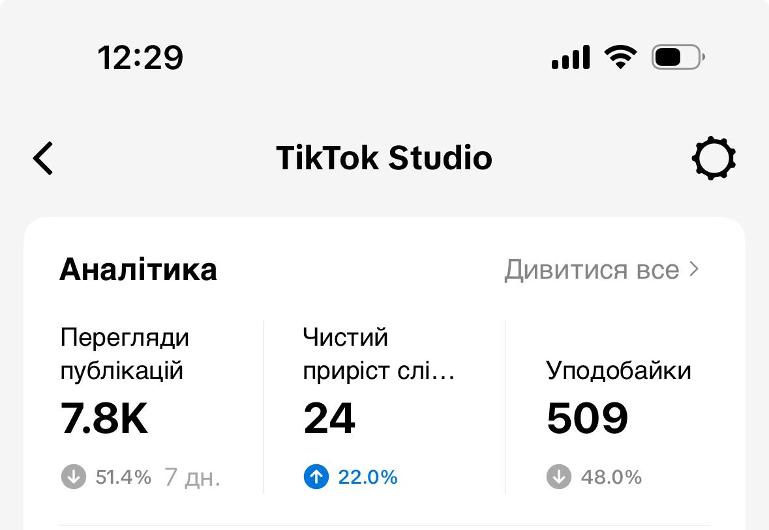
2. Про перебіг профорієнтації на факультеті:
Наявність актуальної інформації для абітурієнтів про ОП, особливості навчання на факультеті тощо на сторінці
факультету:
к-ть викладачів факультету, активно долучених до конкретних профорієнтаційних заходів- 16;
- к-ть абітурієнтів, долучених до платформи KSU24 за минулий місяць https://ksu24.kspu.edu/entrantanalytics?segmented=week&date_start=2025-04-14&date_end=2025-04-20 ;
https://www.kspu.edu/About/Faculty/IPHS.aspx
https://www.kspu.edu/About/Faculty/IPHS/ChairSocialWork.aspx
https://www.kspu.edu/About/Faculty/IPHS/ChairGenSocialPsychology.aspx
https://www.facebook.com/share/g/191yw8rZK8/?mibextid=wwXIfr
https://www.facebook.com/share/g/191yw8rZK8/?mibextid=wwXIfr
https://www.instagram.com/fpis.ksu?igsh=b3BnZ3BsYmpjMHFj
https://www.tiktok.com/@iryna.sociologi?_t=ZM-8vRMNbJlTKJ&_r=1
https://www.tiktok.com/@user9200781013013?_t=ZM8vRMUW9OkoJ&_r=1https://www.tiktok.com/@user9200781013013?_t=ZM-8vRMUW9OkoJ&_r=1
https://www.tiktok.com/@user881931740619?_t=ZM-8vRMVh1VRfq&_r=1
https://youtube.com/@fpis_ksu?si=vffNtNCkoGWxn-Ji

Slide 5
2. Про перебіг профорієнтації на факультеті:
Заклади, з якими проведено зустрічі, консультації й інші профорієнтаційні заходи (протягом березня-квітня 2025 р.)
Перша українська школа (Вроцлав)
Херсонський академічний ліцей імені О. В. Мішукова
Херсонської міської ради при Херсонському державному університеті (Михайлик О.В.)
Херсонський обласний ліцей;Херсонський ліцей № 6 ;Херсонські ліцеї № 16, 20, 24, 30, 51, 57;ХФТЛ, Білозерський ліцей №1 ім. О.Я. Печерського Білозерської селищної ради Херсонського району; Великоолександрівська Старосільська загальноосвітня школа І - ІІІ ступенів ; Великоолександрівська Давидівобрідська загальноосвітня школа І-ІІІ ступенів ; Великоолександрівська Трифонівська загальноосвітня школа І-ІІІ ступенів Великоолександрівська Новодмитрівська загальноосвітня школа І-ІІІ ступенів ;Великоолександрівська Білокриницький опорний заклад загальної середньої освіти І-ІІІ ступенів ; Великоолександрівська Чкаловська загальноосвітня школа І-ІІІ ступенів ;Великоолександрівська загальноосвітня школа І-ІІІ ступеня №2 ;Великоолександрівська Малоолександрівська загальноосвітня школа І - ІІІ ступенів ; профорієнтація (поширення електронних матеріалів) в Координаційному центрі надання допомоги ХОВА у Миколаєві.
Кафедра історії, археології та методики викладання
к-ть викладачів факультету, активно долучених до конкретних профорієнтаційних заходів- 6;
- наявність актуальної інформації для абітурієнтів про ОП, особливості навчання на факультеті тощо на сторінці
факультету:
https://www.kspu.edu/About/Faculty/IPHS/ChairHistoryUkraine.aspx
Соцмережі: https://www.facebook.com/HistoryKhersonStateUniversity/

Slide 6
2. Про перебіг профорієнтації на факультеті:
Заклади, з якими проведено зустрічі, консультації й інші профорієнтаційні заходи (протягом березня-квітня 2025 р.)
Обласний науковий ліцей м.Херсон
Загальноосвітня школа №3 м.Херсон
Загальноосвітня школа № 18 м.Херсон
Загальноосвітня школа № 11 м.Херсон
Загальноосвітня школа № 36 м.Херсон
Новорайський опорний заклад повної загальної середньої
освіти Новорайської сільської ради Бериславського району
Херсонської області Каховська загальноосвітня школа І-ІІІ ступенів №5
Каховської міської ради Херсонської області
Опорний заклад;Бехтерський ліцей; Бехтерської сільської
ради Скадовського району Херсонської області
Чулаківський ліцей Чулаківської сільської ради
Скадовського району Херсонської області
Херсонський ліцей № 1 Херсонської міської ради Херсонський заклад загальної середньої освіти;Центр
освіти молоді; Херсонської міської ради
Любимівський ЗПЗСО ,Нововоронцовська громада, Бериславський р-н
Кафедра філософії,соціології та соціальної роботи
к-ть викладачів факультету, активно долучених до конкретних профорієнтаційних заходів- 6;
- наявність актуальної інформації для абітурієнтів про ОП, особливості навчання на факультеті тощо на сторінці
факультету:
ttps://www.kspu.edu/About/Faculty/IPHS/ChairSocialWork.aspx
https://www.facebook.com/groups/2318178431571945/
https://www.facebook.com/groups/484002531943707/

Slide 7
2. Про перебіг профорієнтації на факультеті:
Заклади, з якими проведено зустрічі, консультації й інші профорієнтаційні заходи (протягом березня-квітня 2025 р.)
Херсонський ліцей №27 Херсонської міської ради Херсонська загальноосвітня школа І-ІІІ ступенів №32 Херсонської міської ради
Зеленівська загальноосвітня школа І-ІІІ ступенів №38 Херсонської міської ради
Антонівська загальноосвітня школа І-ІІІ ступенів № 18 Херсонської міської ради
ХАНО
ОСББ «Райна», м. Херсон
Чорнобаївська громада
ШГТ
Кафедра психології
к-ть викладачів факультету, активно долучених до конкретних профорієнтаційних заходів- 2;
- наявність актуальної інформації для абітурієнтів про ОП, особливості навчання на факультеті тощо на сторінці
факультету:
https://www.facebook.com/share/164jpaY7Se /

Slide 8
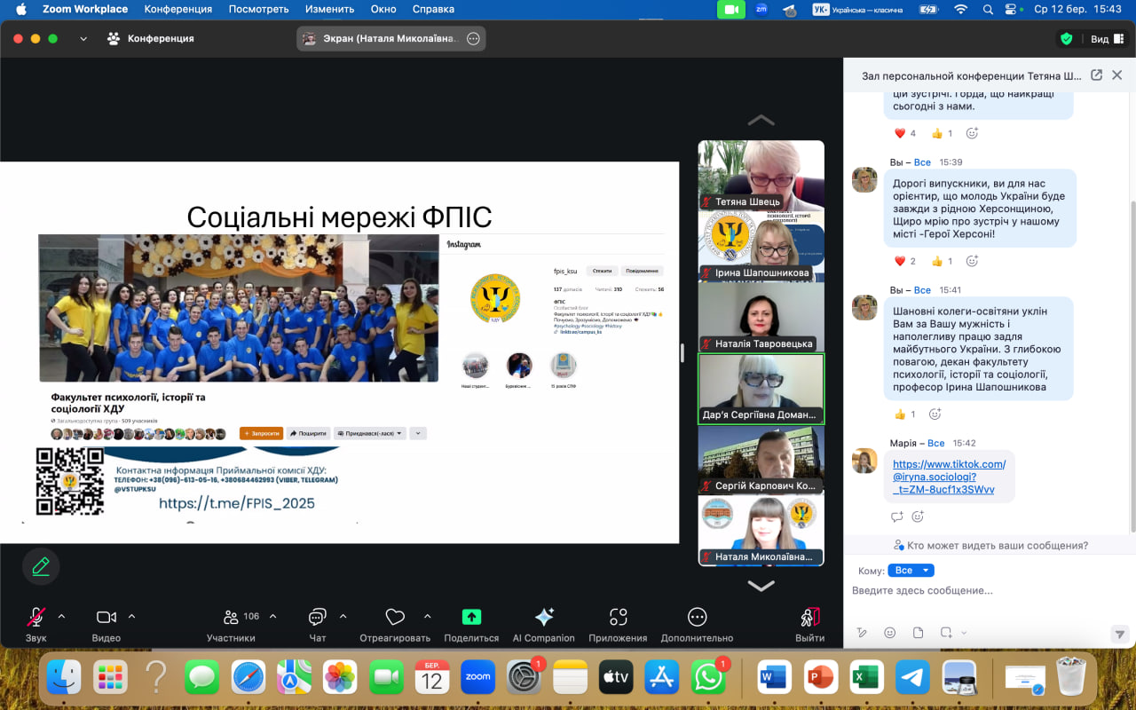
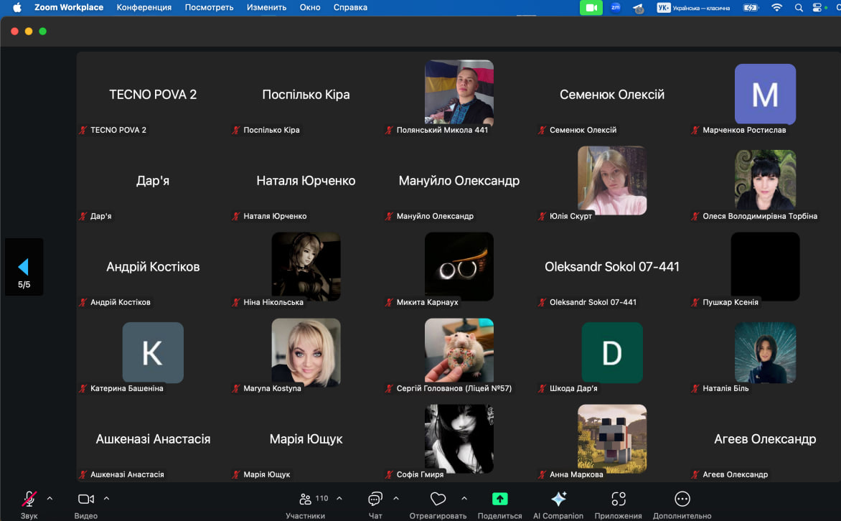
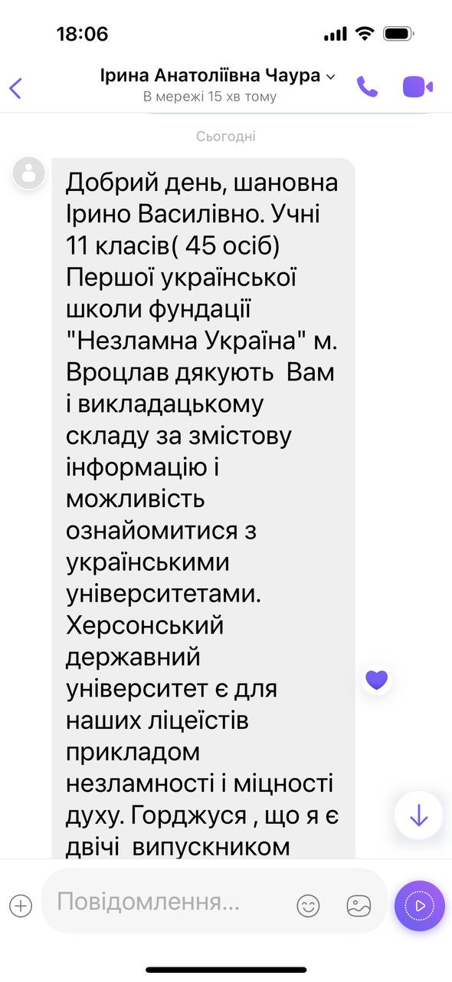


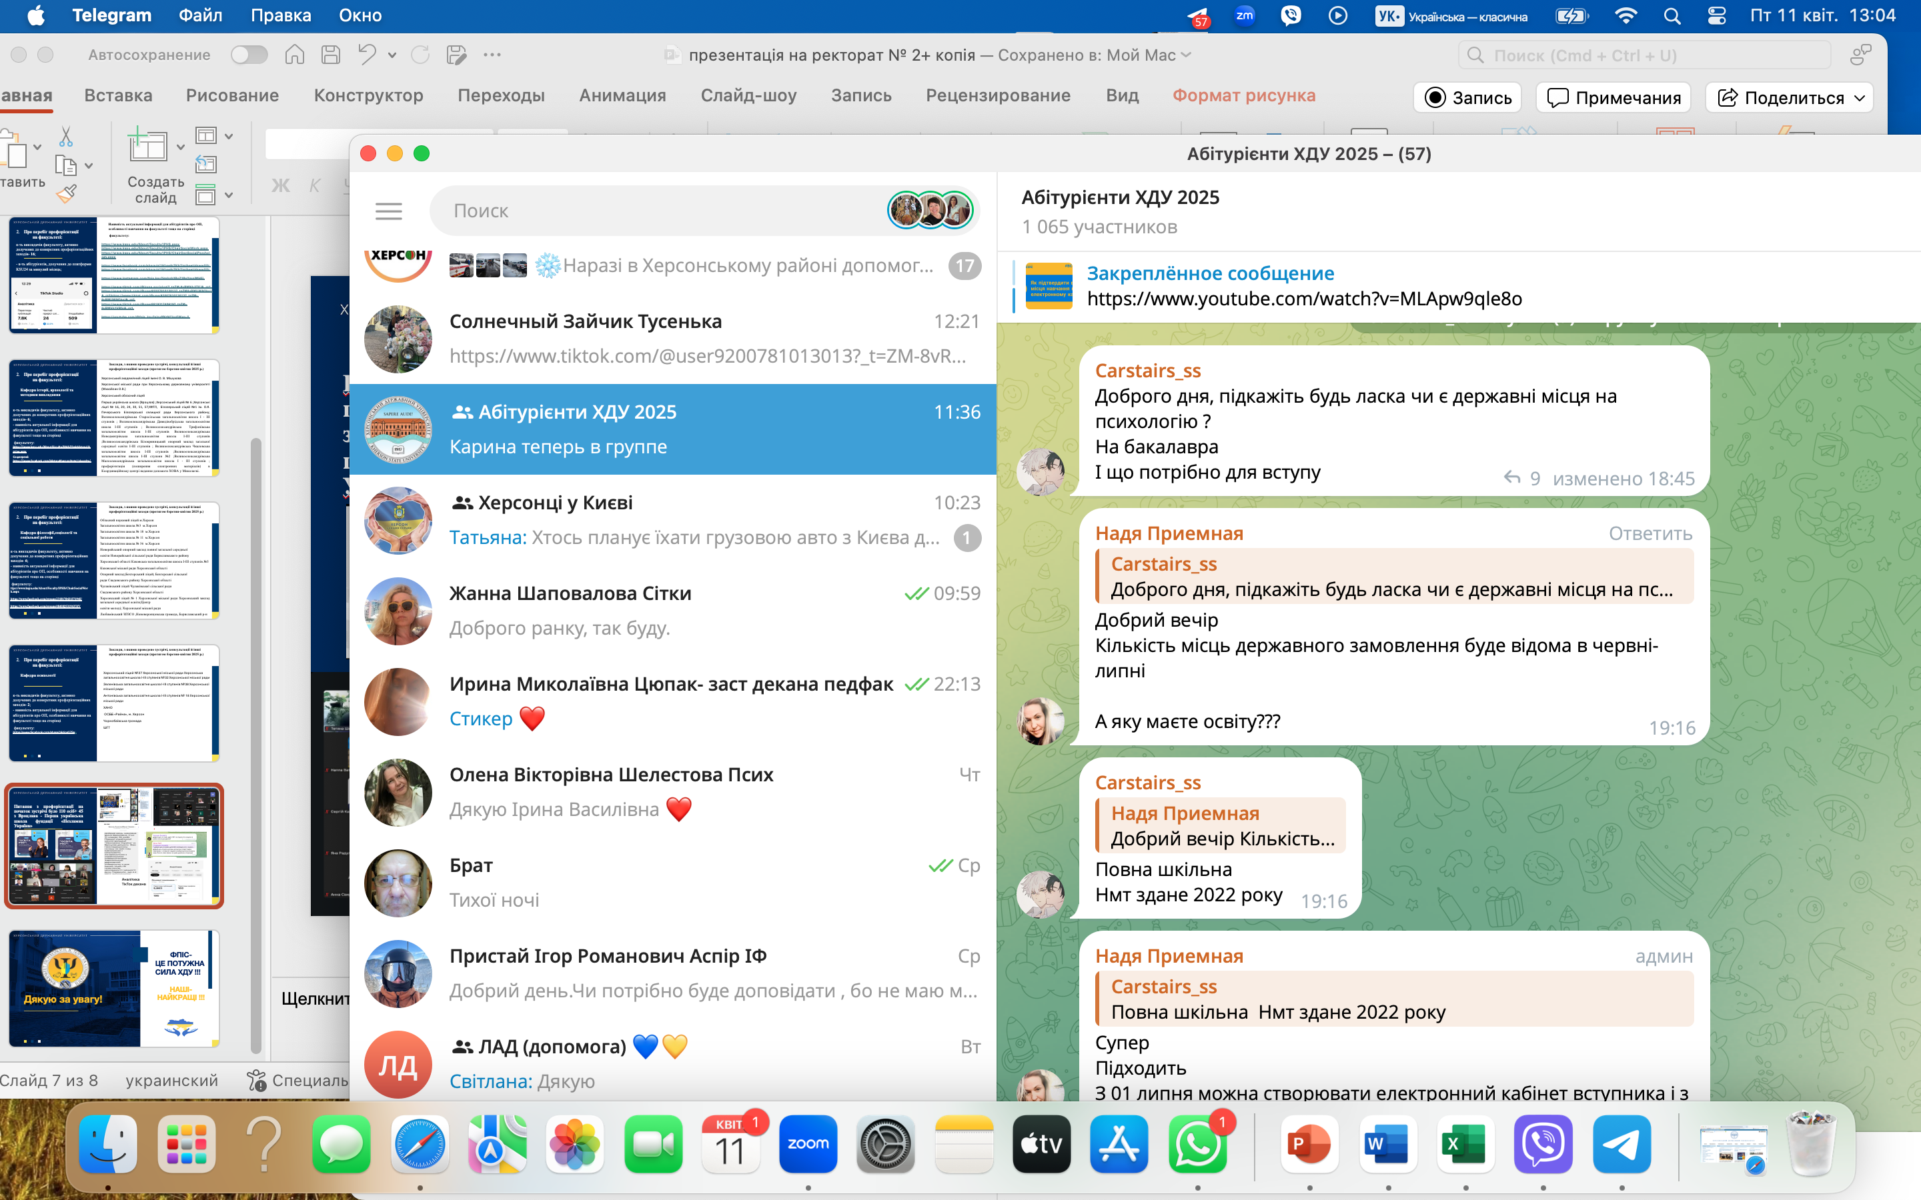
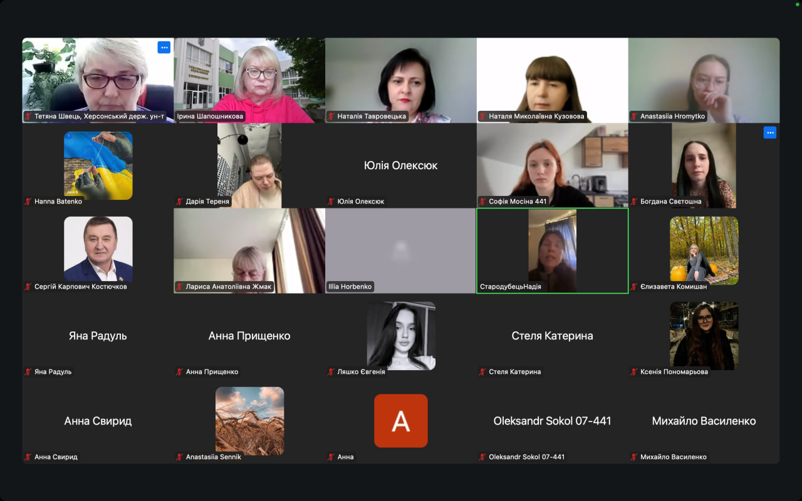
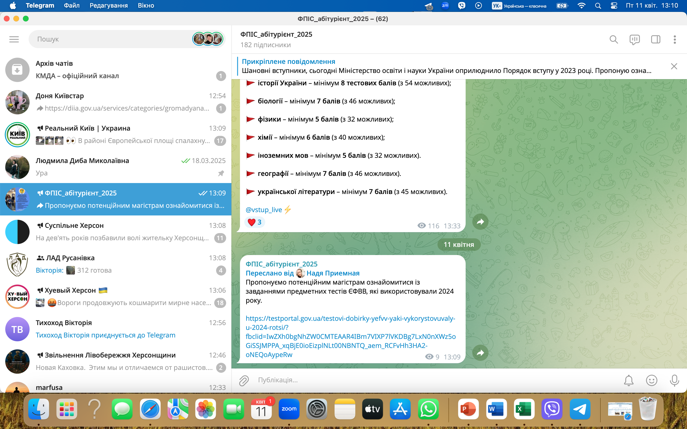
Питання з профорієнтації на початок зустрічі було 110 осіб+ 45 з Вроцлава - Перша українська школа фундації «Незламна Україна»

Slide 9

2. Про перебіг профорієнтації на факультеті:
Проєкт рішення
ПРОВЕСТИ КОНСУЛЬТАТИВНУ ЗУСТРІЧ З ПРЕДСТАВНИКАМИ ДЕРЖАВНОЇ СЛУЖБИ ЗАЙНЯТОСТІ ЩОДО ОСОБЛИВОСТЕЙ ВСТУПУ ДЛЯ ЗДОБУТТЯ ДРУГОЇ ВИЩОЇ ОСВІТИ ЗА ДЕРЖАВНОЮ СОЦІАЛЬНОЮ ПРОГРАМОЮ «ВАУЧЕР НА НАВЧАННЯ» (КВІТЕНЬ – ІНДИВІДУАЛЬНІ КОНСУЛЬТАЦІЇ; ЧЕРВЕНЬ – ЗАГАЛЬНА ЗУСТРІЧ);
ПРОДОВЖИТИ РОЗ’ЯСНЮВАЛЬНУ РОБОТУ З ВИПУСКНИКАМИ БАКАЛАВРІАТУ ЩОДО ОСОБЛИВОСТЕЙ ВСТУПУ ДО МАГІСТРАТУРИ ТА НАДАВАТИ ДОПОМОГУ В РЕЄСТРАЦІЇ (ПОСТІЙНО);
ПРОДОВЖИТИ ПРОСВІТНИЦЬКУ ДІЯЛЬНІСТЬ ЩОДО УНІВЕРСИТЕТУ У СОЦІАЛЬНИХ МЕРЕЖАХ (ПОСТІЙНО)

Slide 10

Дякую за увагу!
ФПІС-
ЦЕ ПОТУЖНА СИЛА ХДУ !!!
НАШІ-НАЙКРАЩІ !!!

